Slide 1


波纹管尺寸测量视觉方案（3D）
►
VISION PLAN

Slide 2
目录：
一．项目描述
二．项目验证
三．配置清单
四．逻辑流程
五. 评估结果&注意事项
六．售后服务说明

Slide 3
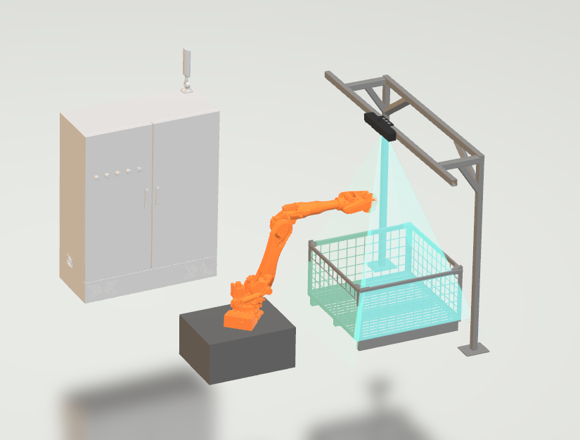
一．
项目描述
●产品名称：波纹管
●测量内容：直径
●产品材质：金属
●产品颜色：银色
●产品尺寸(mm × mm × mm)：80.0 * 80.0 * 270.0
●来料方式：料框
●测量精度要求(mm)：0.3
●检测时产品运动速度(m/s)：0
●检测节拍(pcs/min)：10
●工作距离(mm)：199
方案布局图

Slide 4

二．
项目验证
参数名称 | 参数值
3D线扫相机型号 | OPT-LPE2-015-01
3D线扫相机类型 | 3D线扫相机
X方向视野宽度 | 103.405mm
Z轴重复精度 | 0.5μm
采集时间 | 0.49s
行频 | 2-18kHz
Z(工作距离) = 199mm, X视野大小 = 103.405mm, Z向视野大小 = 93mm
视野图

Slide 5

三．
配置清单
系统构成

Slide 6
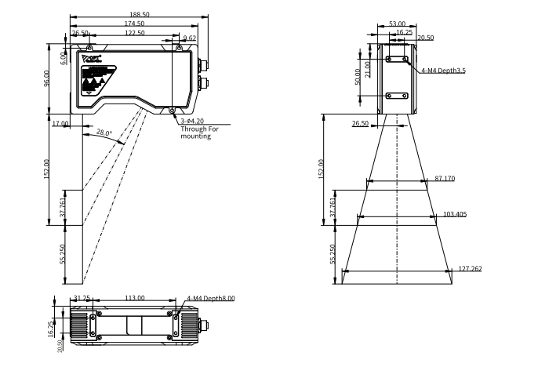
三．
配置清单
尺寸图
相机尺寸图

Slide 7
三．
配置清单
序号 | 名称 | 型号 | 单位 | 数量 | 厂家
1 | 3D线扫相机 | OPT-LPE2-015-01 | 台 | 1 | OPT
2 | 工控机 | - | 台 | 1 | -
3 | 显示器 | - | 台 | 1 | -
4 | 软件 | MechMSR | 套 | 1 | MechMind

Slide 8
四．
逻辑流程
逻辑流程占位符

Slide 9
四．
逻辑流程
逻辑流程占位符

Slide 10
五．
评估结果&注意事项
05 评估结果 & 注意事项
现场环境
相机安装
物料一致性
风险点：现场存在金属反光干扰，可能影响3D扫描精度。
解决方案：采用结构光3D相机并启用自适应阈值分割与多角度扫描模式。
风险点：相机安装高度误差可能导致工作距离偏差，影响测量一致性。
解决方案：使用高精度定位支架，并在调试阶段校准Z轴位置。
风险点：波纹管表面氧化或涂层差异可能引起轮廓识别不稳定。
解决方案：启用法向角度过滤和鲁棒拟合算法，提升对表面变化的适应性。

Slide 11
六．售后服务说明
该设备上线后使用初期，我们会派专人进行全程跟踪：
处理解决可能发生的设备异常；
对现场人员进行培训指导。
设备交付后：售后服务一年。
若客户提出设备升级需求，我们会及时为您提供升级新方案。
联系我们：
邮箱：image@ytzrtx.com
电话：0535-2162897
地址：烟台致瑞图像技术有限公司

Slide 12
THANKS

